Slide 1
第三节 泰勒公式
一、问题的提出
二、带Peano余项的Taylor公式
三、带Lagrange余项的Taylor公式
重点与难点：泰勒公式的证明与理解

Slide 2
一、问题的提出
（如下图）

Slide 3
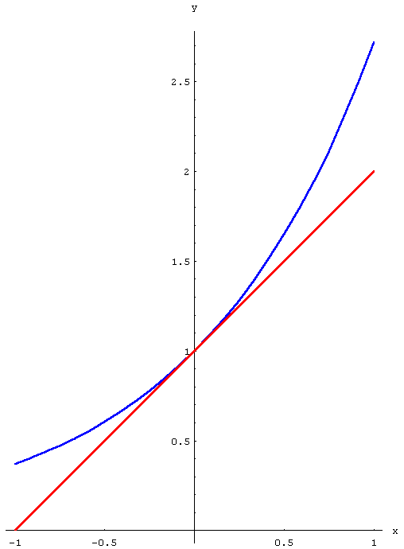
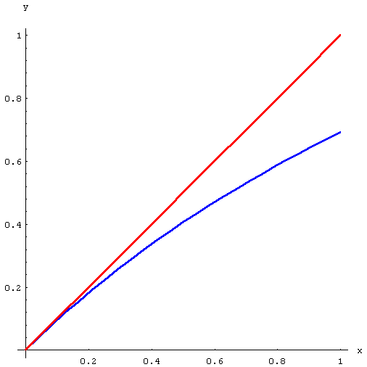

Slide 4
不足:
1、精确度不高；
2、误差不能估计。
问题:
另外
是否有直观解释?

Slide 5
二、带Peano余项的Taylor公式
泰勒,Taylor,1685--1731,英国
皮亚诺,Peano,1858--1932,意大利
分析:
1.若在 点相交
近似程度越来越好
2.若有相同的切线
3.若弯曲方向相同

Slide 8
证明

Slide 9
三、带Lagrange余项的Taylor公式
定理2

Slide 10
证法1

Slide 12
上述定理也称为泰勒中值定理。

Slide 13
证法2

Slide 14
注记:

Slide 16
作 业
P201: 1, 2.

